Slide 1
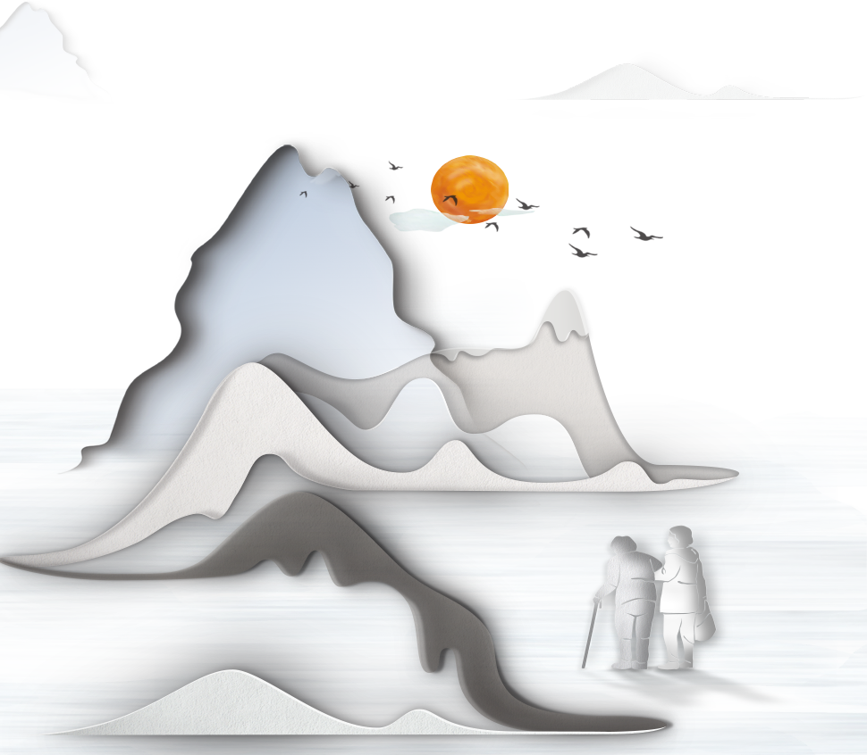
诗
歌

Slide 2
诗歌流变
唐
宋
先秦
两汉、魏晋南北朝
公元前221年—公元220年
金元明清
公元1271年—公元1911年
夏、商、周
春秋战国
约公元前21世纪—公元前221年
隋唐五代
公元581年—公元960年
北宋南宋
公元960年—公元1279年
汉魏六朝
元明清

Slide 3
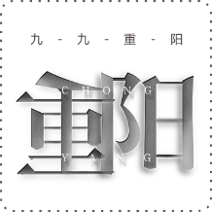
目 录
神话传说
著名诗词
目 录
节日起源
民间习俗
第一章
第二章
第三章
第四章

Slide 4
一、先秦
诗歌发展处于起步阶段，显得比较古朴，《诗经》《楚辞》和汉乐府的相继出现，记录了中国古典诗歌早期的辉煌时刻，也深刻影响了后世的文学和思想传统。

Slide 5
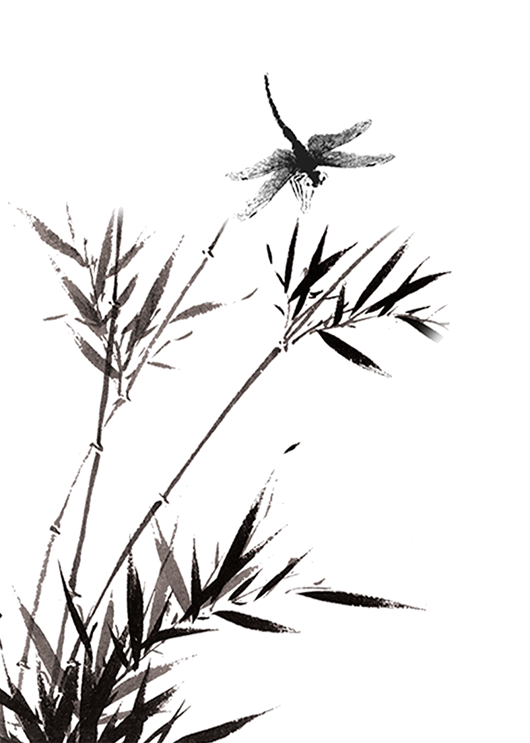
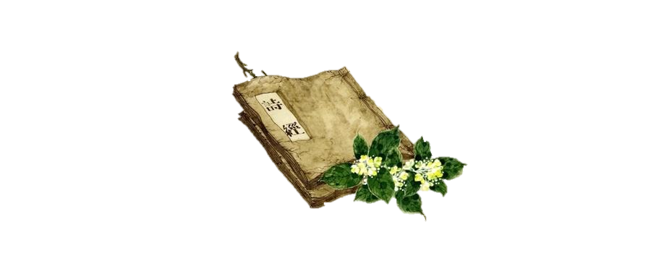
诗 经
风雅颂
赋比兴

Slide 6
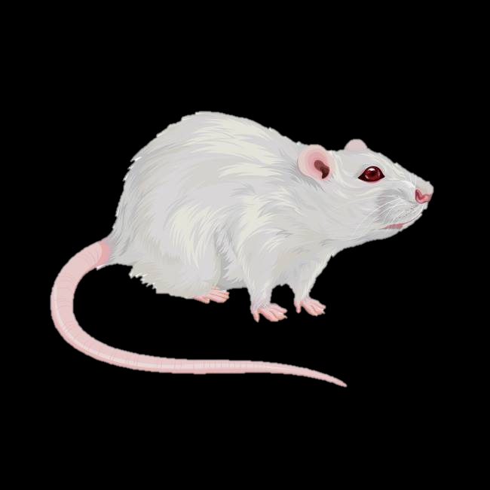
硕 鼠
硕鼠硕鼠，无食我黍！三岁贯女，莫我肯顾。
逝将去女，适彼乐土。乐土乐土，爰得我所。
硕鼠硕鼠，无食我麦！三岁贯女，莫我肯德。
逝将去女，适彼乐国。乐国乐国，爰得我直。
硕鼠硕鼠，无食我苗！三岁贯女，莫我肯劳。
逝将去女，适彼乐郊。乐郊乐郊，谁之永号？

Slide 7
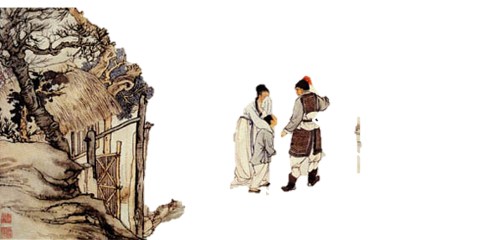
君子于役
君子于役，不知其期。曷至哉？
鸡栖于埘。日之夕矣，羊牛下来。
君子于役，如之何勿思！ 君子于役，不日不月。曷其有佸？
鸡栖于桀。日之夕矣，羊牛下括。
君子于役，苟无饥渴？

Slide 8
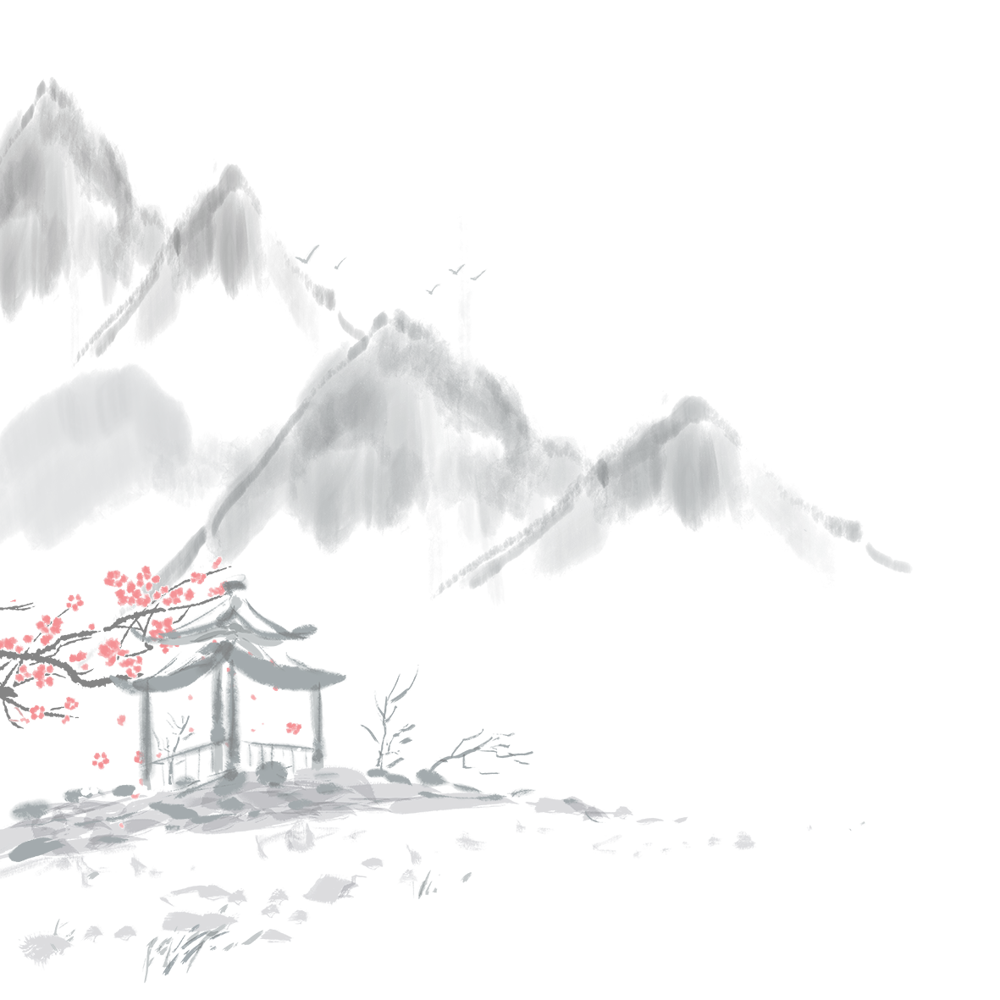
桃
夭
桃之夭夭，灼灼其华。之子于归，宜其室家。
桃之夭夭，有蕡其实。之子于归，宜其家室。
桃之夭夭，其叶蓁蓁。之子于归，宜其家人。

Slide 9
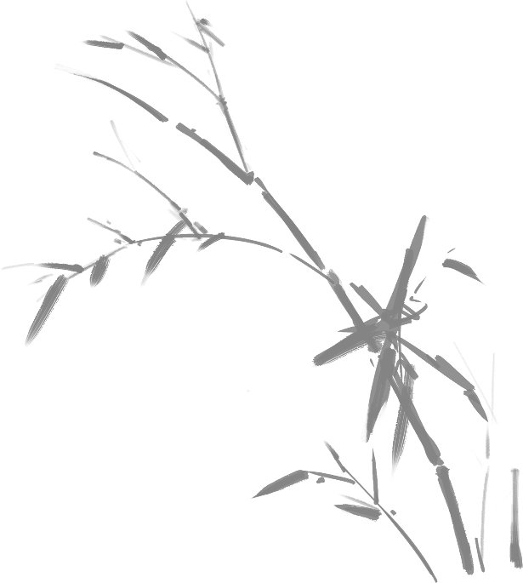
蒹
葭
蒹葭苍苍，白露为霜。所谓伊人，在水一方。
溯洄从之，道阻且长。溯游从之，宛在水中央。
蒹葭萋萋，白露未晞。所谓伊人，在水之湄。
溯洄从之，道阻且跻。溯游从之，宛在水中坻。
蒹葭采采，白露未已。所谓伊人，在水之涘。
溯洄从之，道阻且右。溯游从之，宛在水中沚。

Slide 10
关关雎鸠，在河之洲。
窈窕淑女，君子好逑。
参差荇菜，左右流之。
窈窕淑女，寤寐求之。
求之不得，寤寐思服。
悠哉悠哉，辗转反侧。
参差荇菜，左右采之。
窈窕淑女，琴瑟友之。
参差荇菜，左右芼之。
窈窕淑女，钟鼓乐之。
关雎

Slide 11
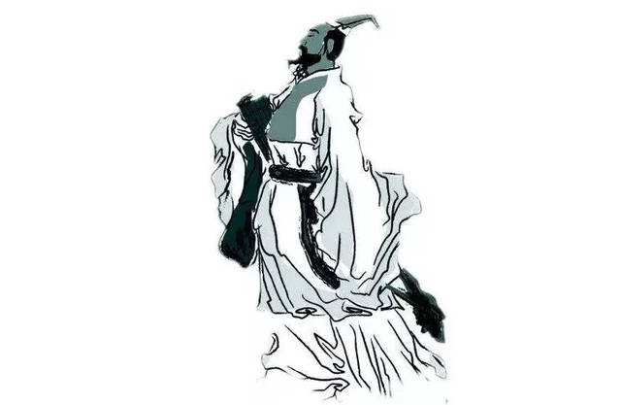
袅袅兮秋风，洞庭波兮木叶下。
出自先秦·屈原《楚辞·九歌·湘夫人》。
沧浪之水清兮，可以濯吾缨。沧浪之水浊兮，可以濯吾足。
出自先秦·屈原《楚辞·渔父》。
长太息以掩涕兮，哀民生之多艰。
出自先秦·屈原《楚辞·离骚》。
路曼曼其修远兮，吾将上下而求索。
出自先秦·屈原《楚辞·离骚》。
鸟飞反故乡兮，狐死必首丘。
出自先秦·屈原《楚辞·九章》。
举世皆浊我独清，众人皆醉我独醒。
出自先秦·屈原《楚辞·渔父》。
楚辞

Slide 12
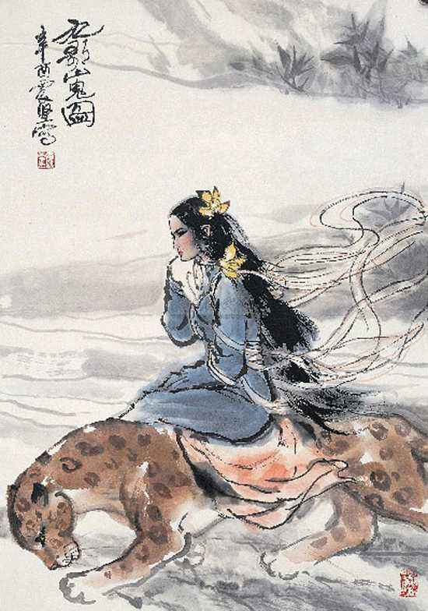
若有人兮山之阿，被薜荔兮带女萝。
既含睇（dì）兮又宜笑，子慕予兮善窈窕。
乘赤豹兮从文狸，辛夷车兮结桂旗。
被石兰兮带杜衡，折芳馨兮遗所思。
余处幽篁兮终不见天，路险难兮独后来。
表独立兮山之上，云容容兮而在下。
杳冥冥兮羌昼晦，东风飘兮神灵雨。
留灵修兮憺（dàn）忘归，岁既晏兮孰华予？
采三秀兮於山间，石磊磊兮葛蔓蔓。
怨公子兮怅忘归，君思我兮不得闲。
山中人兮芳杜若，饮石泉兮荫松柏。
君思我兮然疑作。
雷填填兮雨冥冥，猿啾啾兮狖夜鸣。
风飒飒兮木萧萧，思公子兮徒离忧。

Slide 13
二、汉魏六朝
汉乐府民歌和南北朝民歌：开创诗歌现实主义新风

Slide 14
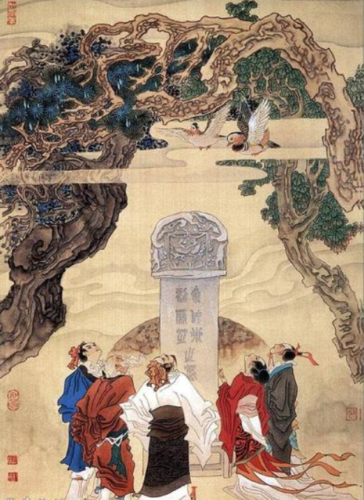
孔雀东南飞
序曰：汉末建安中，庐江府小吏焦仲卿妻刘氏，为仲卿母所遣，自誓不嫁。其家逼之，乃投水而死。仲卿闻之，亦自缢于庭树。时人伤之，为诗云尔。
孔雀东南飞，五里一徘徊。

Slide 15
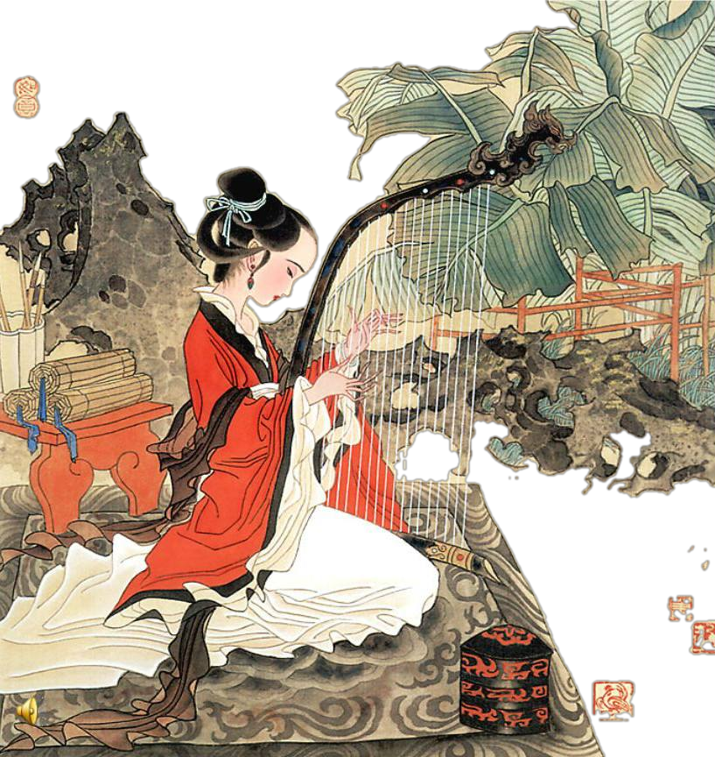
十三能织素，十四学裁衣，
十五弹箜篌，十六诵诗书。
十七为君妇，心中常苦悲。
君既为府吏，守节情不移，
贱妾留空房，相见常日稀。
鸡鸣入机织，夜夜不得息。
三日断五匹，大人故嫌迟。
非为织作迟，君家妇难为！
妾不堪驱使，徒留无所施，
便可白公姥，及时相遣归。

Slide 16
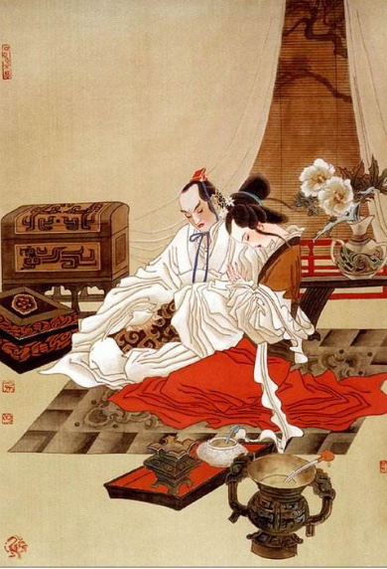
府吏长跪告：“伏惟启阿母，
今若遣此妇，终老不复取！”
阿母得闻之，槌床便大怒：
“小子无所畏，何敢助妇语！
吾已失恩义，会不相从许！”

Slide 17
出门登车去，涕落百余行。
下马入车中，低头共耳语：
“誓不相隔卿，且暂还家去；
吾今且赴府，不久当还归，誓天不相负！”
新妇谓府吏：
“感君区区怀！君既若见录，不久望君来。
君当作磐石，妾当作蒲苇,
蒲苇纫如丝，磐石无转移。
我有亲父兄，性行暴如雷，
恐不任我意，逆以煎我怀。”
举手长劳劳，二情同依依。

Slide 18
其日牛马嘶，新妇入青庐。
奄奄黄昏后，寂寂人定初。
我命绝今日，魂去尸长留！
揽裙脱丝履，举身赴清池。
府吏闻此事，心知长别离。
徘徊庭树下，自挂东南枝。
两家求合葬，合葬华山傍。
东西植松柏，左右种梧桐。
枝枝相覆盖，叶叶相交通。
中有双飞鸟，自名为鸳鸯，
仰头相向鸣，夜夜达五更。

Slide 19
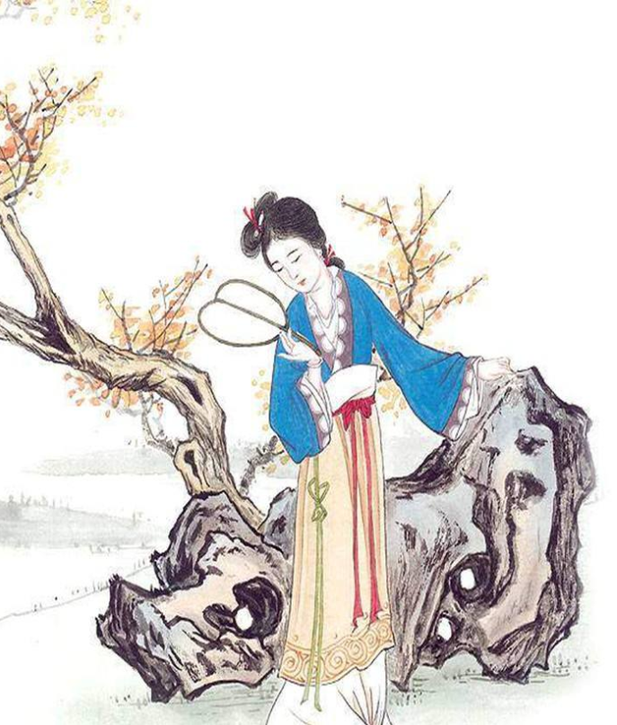
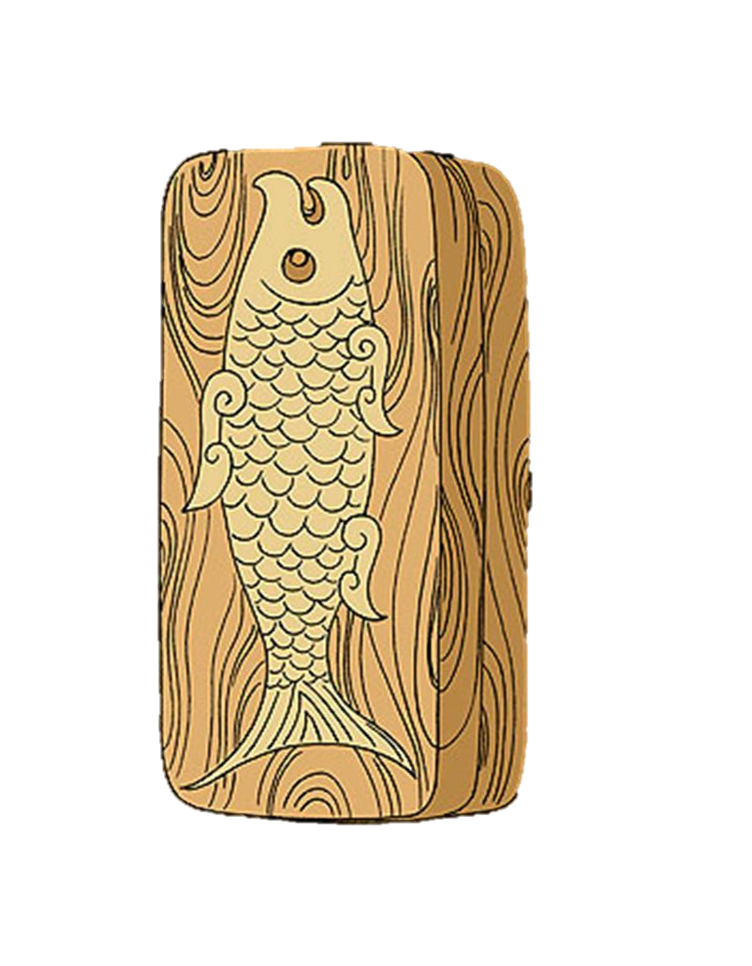
饮马长城窟行
佚名 汉
青青河畔草，绵绵思远道。
远道不可思，宿昔梦见之。
梦见在我傍，忽觉在他乡。
他乡各异县，辗转不相见。
枯桑知天风，海水知天寒。
入门各自媚，谁肯相为言。
客从远方来，遗我双鲤鱼。
呼儿烹鲤鱼，中有尺素书。
长跪读素书，书中竟何如。
上言加餐食，下言长相忆。

Slide 20
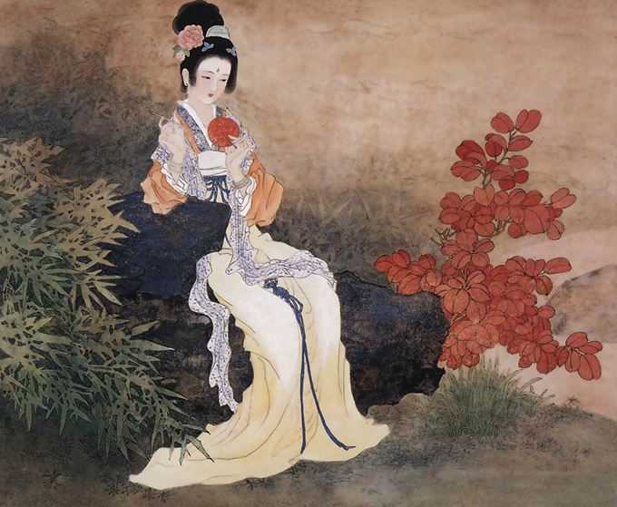
流水何太急，深宫尽日闲。
殷勤谢红叶，好去到人间。
曾闻叶上题红怨，叶上题诗寄阿谁。

Slide 21
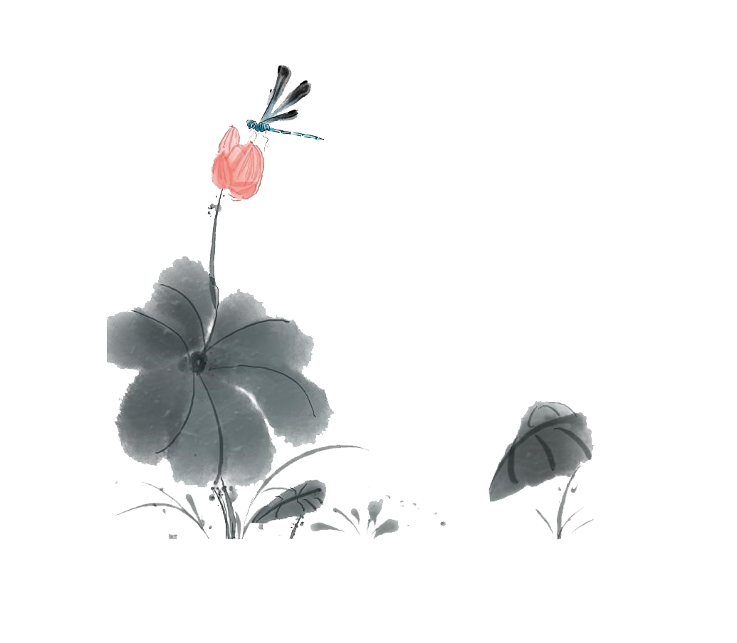
《行行复行行》——“行行重行行，与君生别离。”
《庭中有奇树》——“攀条折其荣，将以遗所思。馨香盈怀袖，路远莫致之。”
《孟冬寒气至》——“置书怀袖中，三岁字不灭。”
《冉冉孤生竹》——“思君令人老，岁月忽已晚”“思君令人老，轩车何来迟”“过时而不采，将随秋草萎”。
《涉江采芙蓉》——“采之欲遗谁，所思在远道。同心而离居，忧伤以终老。” 、
《青青河畔草》——“昔为倡家女，今为荡子妇。荡子行不归，空床难独守。”
《迢迢牵女星》——“河汉清且浅，相去复几许。”
古诗十九首

Slide 22
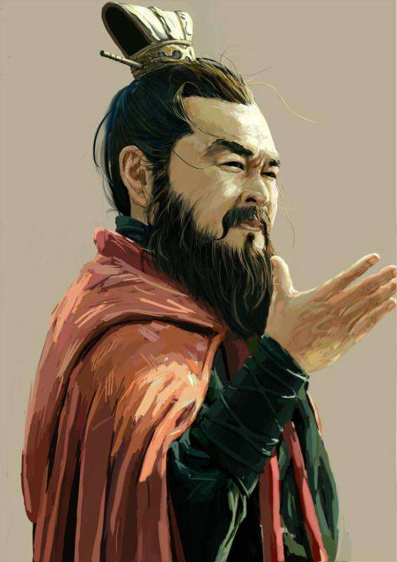
龟虽寿
曹操
神龟虽寿， 犹有竟时。
螣蛇乘雾， 终为土灰。
老骥伏枥， 志在千里。
烈士暮年， 壮心不已。
盈缩之期， 不但在天。
养怡之福， 可得永年。
幸甚至哉， 歌以咏志。
观沧海
曹操
东临碣石， 以观沧海。水何澹澹， 山岛竦峙。树木丛生， 百草丰茂。秋风萧瑟， 洪波涌起。日月之行， 若出其中。星汉灿烂， 若出其里。幸甚至哉， 歌以咏志。

Slide 23
短歌行
曹操
对酒当歌，人生几何！譬如朝露，去日苦多。
慨当以慷，忧思难忘。何以解忧？唯有杜康。
青青子衿，悠悠我心。但为君故，沉吟至今。
呦呦鹿鸣，食野之苹。我有嘉宾，鼓瑟吹笙。
明明如月，何时可掇？忧从中来，不可断绝。
越陌度阡，枉用相存。契阔谈䜩，心念旧恩。
月明星稀，乌鹊南飞。绕树三匝，何枝可依？
山不厌高，海不厌深。周公吐哺，天下归心。

Slide 24
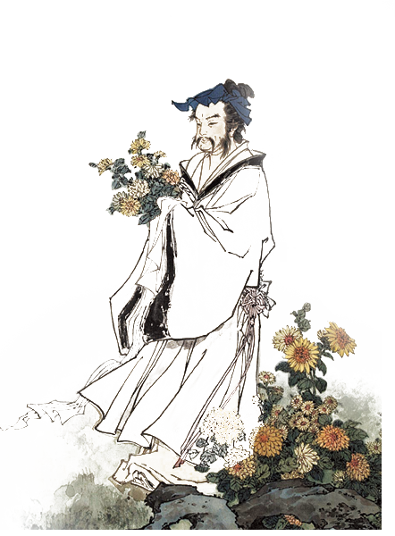
《命子》：“悠悠我祖，爰自陶唐；邈焉虞宾，历世重光……天运苟如此，且进杯中物。”
《归园田居》：种豆南山下，草盛豆苗稀。晨兴理荒秽，带月荷锄归。道狭草木长，夕露沾我衣。衣沾不足惜，但使愿无违。
陶渊明与人饮酒，若先醉，便语客：“我醉欲眠，卿可去。”

Slide 25
三、盛唐之音
热情洋溢、豪迈奔放、具有郁勃浓烈的浪漫气质,是盛唐诗的主要特征；而即使是恬静优美之作，也同样是生气弥满、光彩熠熠的。这就是为后人所艳羡的“盛唐之音”。

Slide 26
《唐诗品汇》是明代高棅编辑的唐代中国诗歌选集，将唐诗分为初、盛、中、晚：
初唐：高祖武德元年（618）——玄宗开元初（713）约为百年。
盛唐：玄宗开元元年（713）——代宗大历元年（766）约五十年。
中唐：代宗大历元年（766）——文宗开成元年（836）约七十年。
晚唐：文宗开成元年（836）——昭宣帝天祐四年（907）约七十年。

Slide 27
盛唐精神如何孕育出了盛唐之音？
1.尚武精神
2.自信进取
3.浪漫气质
4.包容开新

Slide 28
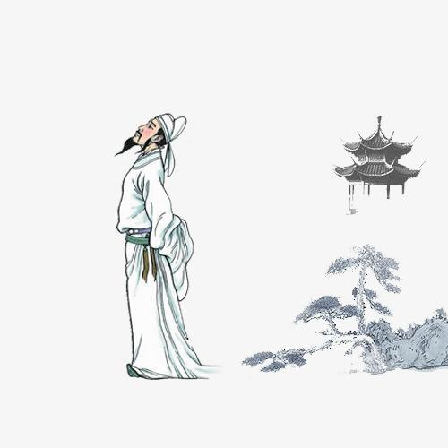
侠客行
李白
赵客缦胡缨，吴钩霜雪明。银鞍照白马，飒沓如流星。
十步杀一人，千里不留行。事了拂衣去，深藏身与名。
闲过信陵饮，脱剑膝前横。将炙啖朱亥，持觞劝侯嬴。
三杯吐然诺，五岳倒为轻。眼花耳热后，意气素霓生。
救赵挥金槌，邯郸先震惊。千秋二壮士，烜赫大梁城。
纵死侠骨香，不惭世上英。谁能书阁下，白首太玄经。

Slide 29
从军行七首
王昌龄
烽火城西百尺楼，黄昏独上海风秋。更吹羌笛关山月，无那金闺万里愁。
青海长云暗雪山，孤城遥望玉门关。
黄沙百战穿金甲，不破楼兰终不还。
出塞
王昌龄
骝马新跨白玉鞍，
战罢沙场月色寒。
城头铁鼓声犹振，
匣里金刀血未干。

Slide 30
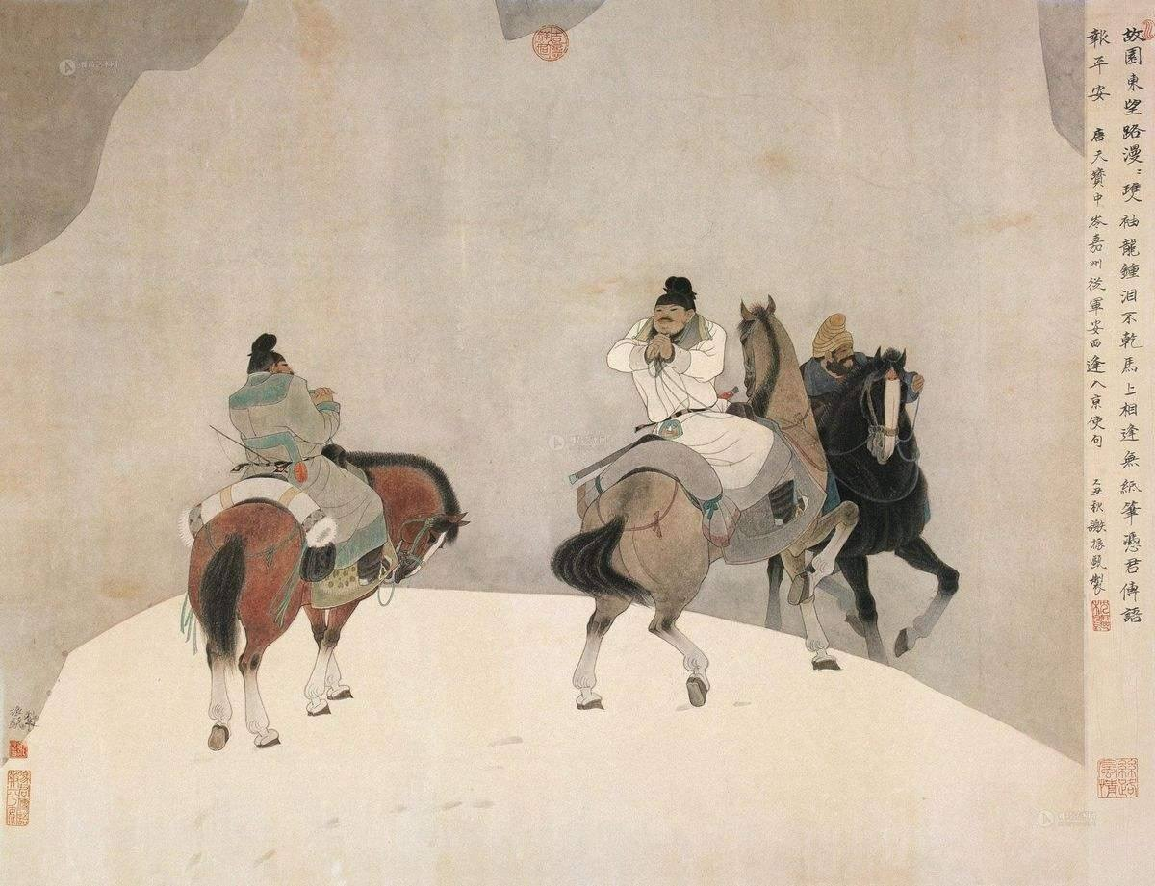
逢入京使
岑参
故园东望路漫漫，
双袖龙钟泪不干。
马上相逢无纸笔，
凭君传语报平安。

Slide 31
白雪歌送武判官归京（节选）
岑参
北风卷地白草折，胡天八月既飞雪，
忽如一夜春风来，千树万树梨花开。

Slide 32
凉州词
王翰
葡萄美酒夜光杯，欲饮琵琶马上催。
醉卧沙场君莫笑，古来征战几人回？

Slide 33
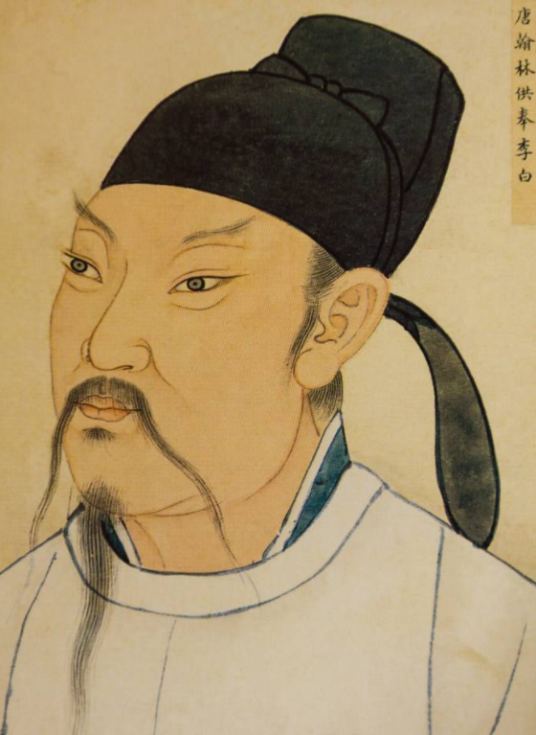
怀经济之才，抗巢由之节，文可以变风俗，学可以究天人。一命不沾，四海称屈。
---李白《为宋中丞自荐表》

Slide 34
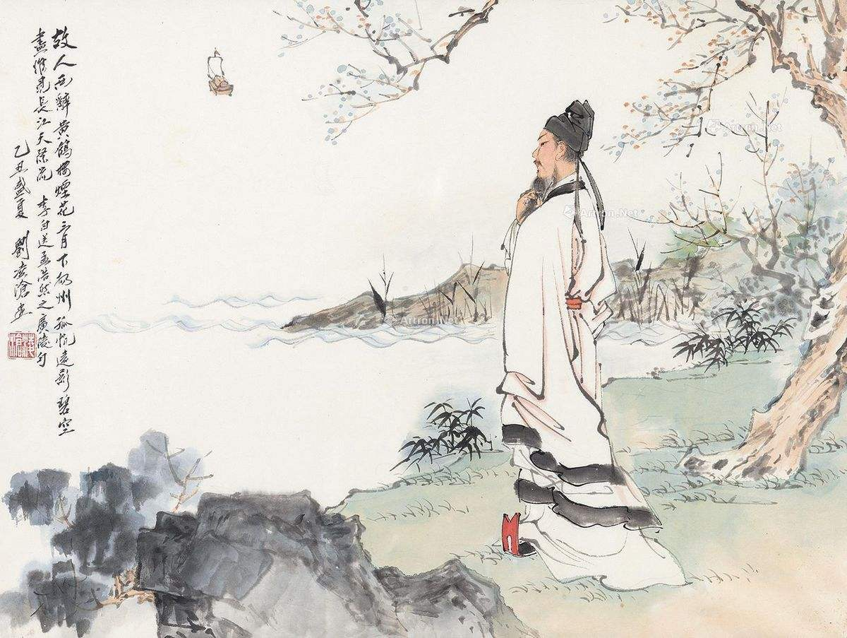
赠孟浩然
李白
吾爱孟夫子，风流天下闻。
红颜弃轩冕，白首卧松云。
醉月频中圣，迷花不事君。
高山安可仰，徒此揖清芬。

Slide 35
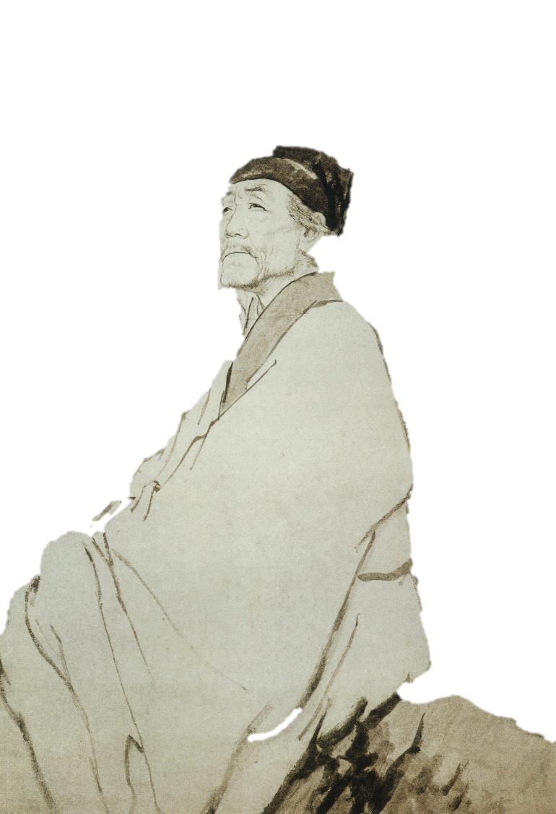
奉赠韦左丞丈二十二韵
杜甫
甫昔少年日，早充观国宾。
读书破万卷，下笔如有神。
赋料扬雄敌，诗看子建亲。
李邕求识面，王翰愿卜邻。
自谓颇挺出，立登要路津。
致君尧舜上，再使风俗淳。

Slide 36
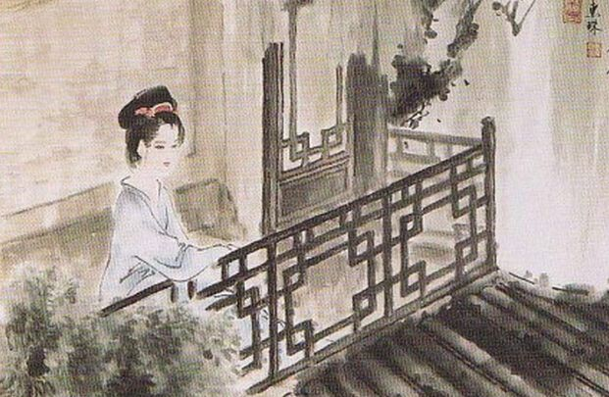
闺怨
王昌龄
闺中少妇不知愁，
春日凝妆上翠楼。
忽见陌头杨柳色，
悔教夫婿觅封侯。

Slide 37
饮中八仙歌 杜甫
知章骑马似乘船。眼花落井水底眠。
汝阳三斗始朝天，道逢麴车口流涎，
恨不移封向酒泉。左相日兴费万钱，
饮如长鲸吸百川，衔杯乐圣称避贤。
宗之潇洒美少年，举觞白眼望青天，
皎如玉树临风前。苏晋长斋绣佛前，
醉中往往爱逃禅。李白斗酒诗百篇，
长安市上酒家眠，天子呼来不上船，
自称臣是酒中仙。张旭三杯草圣传，
脱帽露顶王公前，挥毫落纸如云烟。
焦遂五斗方卓然，高谈雄辩惊四筵。

Slide 38
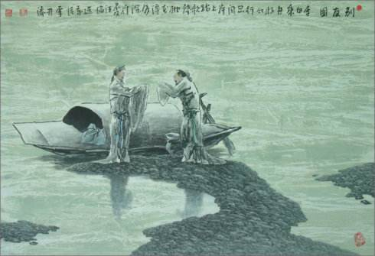
赠汪伦
李白
李白乘舟将欲行，
忽闻岸上踏歌声。
桃花潭水深千尺，
不及汪伦送我情。

Slide 39
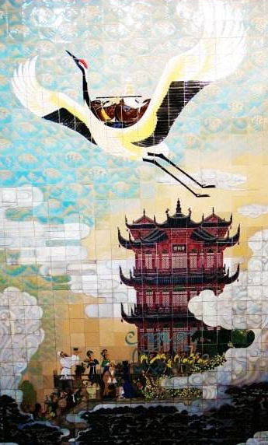
黄鹤楼
昔人已乘黄鹤去，此地空余黄鹤楼。
黄鹤一去不复返，白云千载空悠悠。
晴川历历汉阳树，芳草萋萋鹦鹉洲。
日暮乡关何处是，烟波江上使人愁。

Slide 40
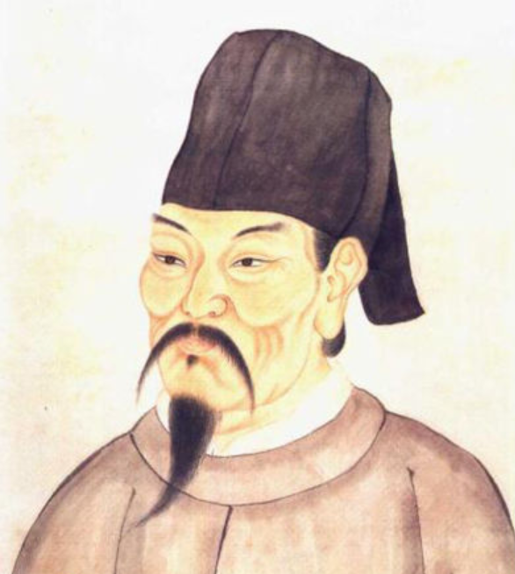
终南别业
王维
中岁颇好道，晚家南山陲。
兴来每独往，胜事空自知。
行到水穷处，坐看云起时。
偶然值林叟，谈笑无还期。

Slide 41
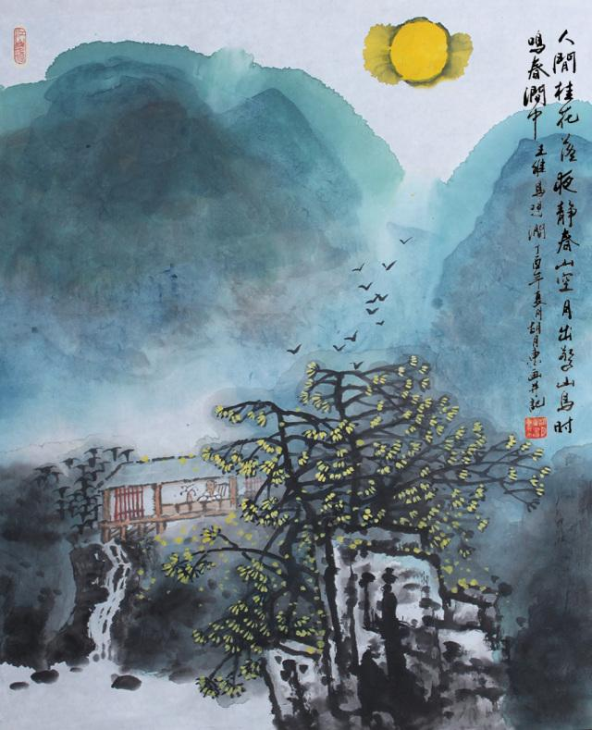
鸟鸣涧
王维
人闲桂花落，夜静春山空。
月出惊山鸟，时鸣春涧中。

Slide 42
四、宋词小调
词这种文体特征，就最适合表达这种细腻温婉的情感。王国维说词能言诗之不能言，不能言事之能言。词传达了一种细腻美妙优雅的那种东西，非常优雅的那种东西。

Slide 43
宋代的文化特征以及对宋词风韵的影响
1.宋王朝赵匡胤结束了晚唐五代，使得乱糟糟的局面，统一了全国，他吸取了唐代繁镇割据的教训，开始收归兵权，强干弱枝，重文轻武。
2.由于宋朝的一系列重文轻武的举措，使得军队战斗力削弱，民族和国家在现实生存上受到了威胁。
3.宋朝理学兴起。
4.宋朝的商品经济的繁荣对宋词的繁荣产生了重要影响。

Slide 44
宋词的风韵
1.描写日常生活的美感
2.描写男女爱情
3.离情别绪
4.人生感悟

Slide 45
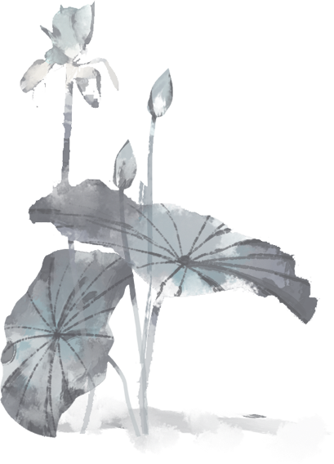
一曲新词酒一杯，
去年天气旧亭台。
夕阳西下几时回？
无可奈何花落去，
似曾相识燕归来。
小园香径独徘徊。
浣溪沙 晏殊

Slide 46
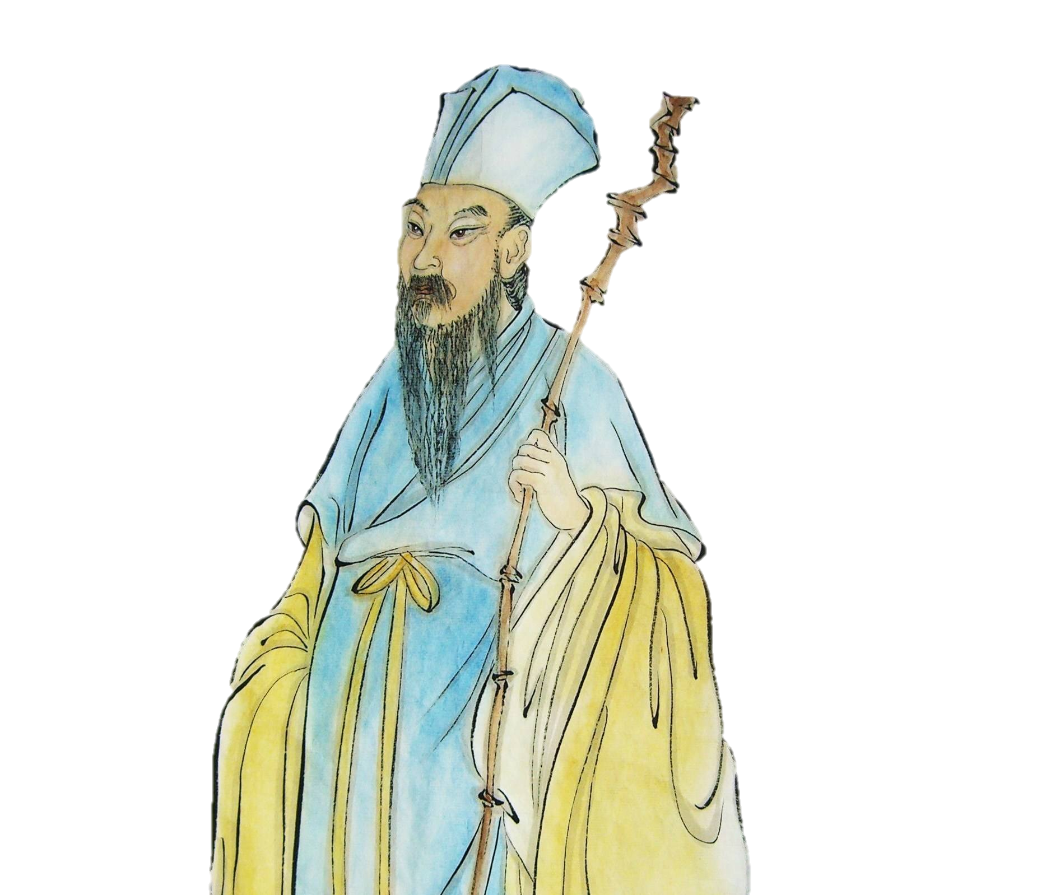
蝶恋花·春景
苏轼
花褪残红青杏小。
燕子飞时，绿水人家绕。
枝上柳绵吹又少。天涯何处无芳草。
墙里秋千墙外道。
墙外行人，墙里佳人笑。
笑渐不闻声渐悄。多情却被无情恼。
蝶恋花 苏轼

Slide 47
如梦令·昨夜雨疏风骤
李清照
昨夜雨疏风骤，浓睡不消残酒。
试问卷帘人，却道海棠依旧。
知否，知否？应是绿肥红瘦。
如梦令 李清照

Slide 48
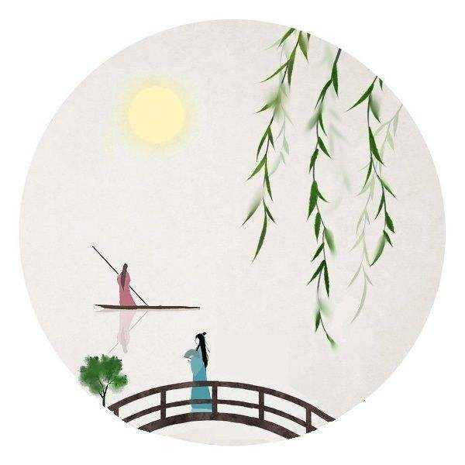
生查子·元夕
去年元夜时，花市灯如昼。
月上柳梢头，人约黄昏后。
今年元夜时，月与灯依旧。
不见去年人，泪湿春衫袖。

Slide 49
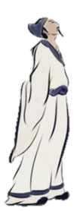
鹧鸪天
晏几道
彩袖殷勤捧玉钟，当年拚却醉颜红。
舞低杨柳楼心月，歌尽桃花扇影风。
从别后，忆相逢，几回魂梦与君同。
今宵剩把银釭照，犹恐相逢是梦中。

Slide 50
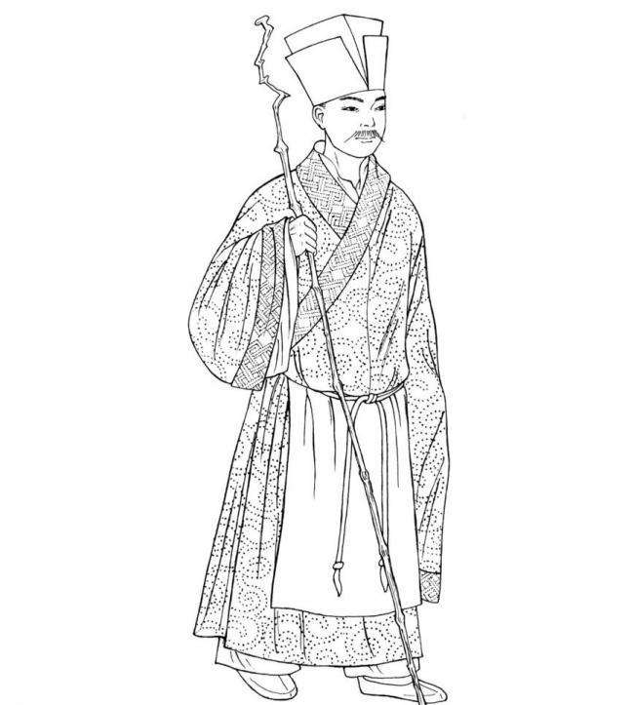
醉垂鞭
张先
双蝶绣罗裙。东池宴，初相见。
朱粉不深匀，闲花淡淡春。
细看诸处好。人人道，柳腰身。
昨日乱山昏。来时衣上云。

Slide 51
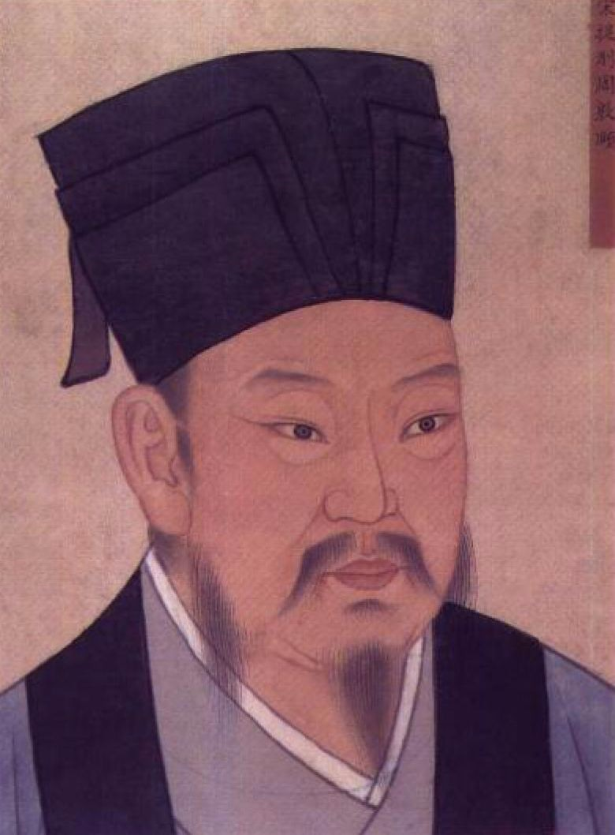
少年游
周邦彦
并刀如水，吴盐胜雪，纤手破新橙。
锦幄初温，兽烟不断，相对坐调笙。
低声问向谁行宿，城上已三更。
马滑霜浓，不如休去，直是少人行。

Slide 52
江城子
苏轼
十年生死两茫茫，不思量，正难忘。
千里孤坟，无处话凄凉。
纵使相逢应不识，尘满面，鬓如霜。
夜来幽梦忽还乡，小轩窗，正梳妆。
相顾无言，惟有泪千行。
料得年年断肠处，明月夜，短松冈。

Slide 53
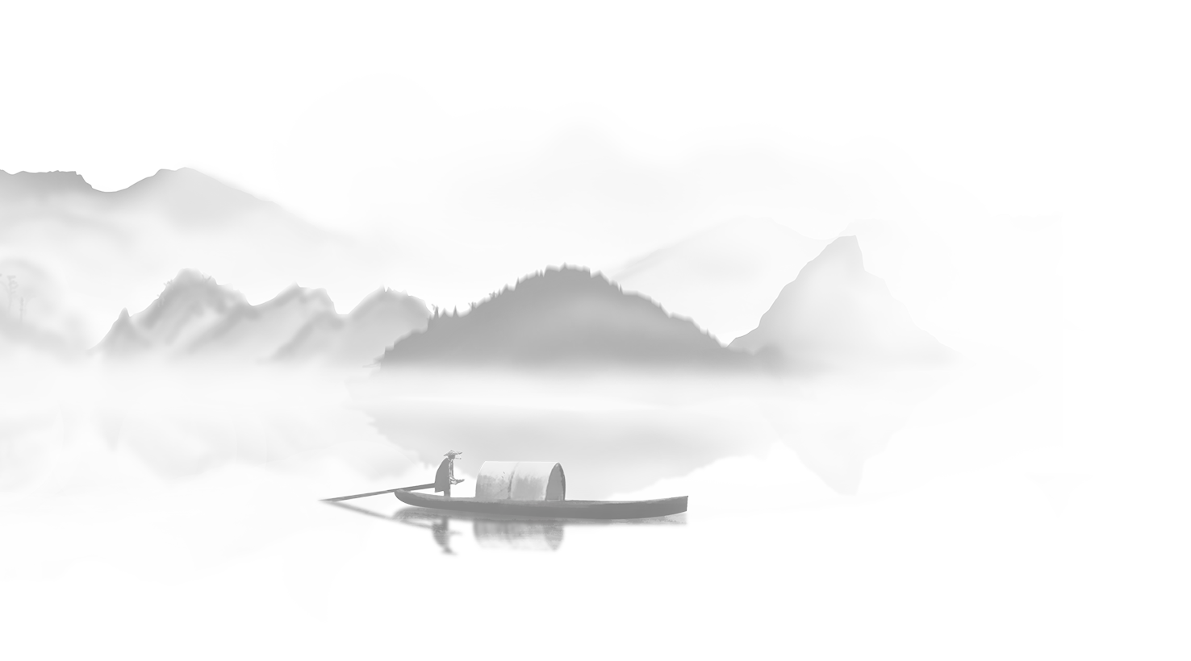
寒蝉凄切，对长亭晚，骤雨初歇。
都门帐饮无绪，留恋处，兰舟催发。
执手相看泪眼，竟无语凝噎。
念去去，千里烟波，暮霭沉沉楚天阔。
多情自古伤离别，更那堪，冷落清秋节！今宵酒醒何处？杨柳岸，晓风残月。
此去经年，应是良辰好景虚设。
便纵有千种风情，更与何人说？
雨霖铃 柳永

Slide 54
摸鱼儿·雁丘
元好问
问世间，情为何物，直教生死相许。
天南地北双飞客，老翅几回寒暑。
欢乐趣，离别苦，就中更有痴儿女。
君应有语，渺万里层云，千山暮雪，只影向谁去？
横汾路，寂寞当年箫鼓，荒烟依旧平楚。
招魂楚些何嗟及，山鬼暗啼风雨。
天也妒，未信与，莺儿燕子俱黄土。
千秋万古，为留待骚人，狂歌痛饮，来访雁丘处。

Slide 55
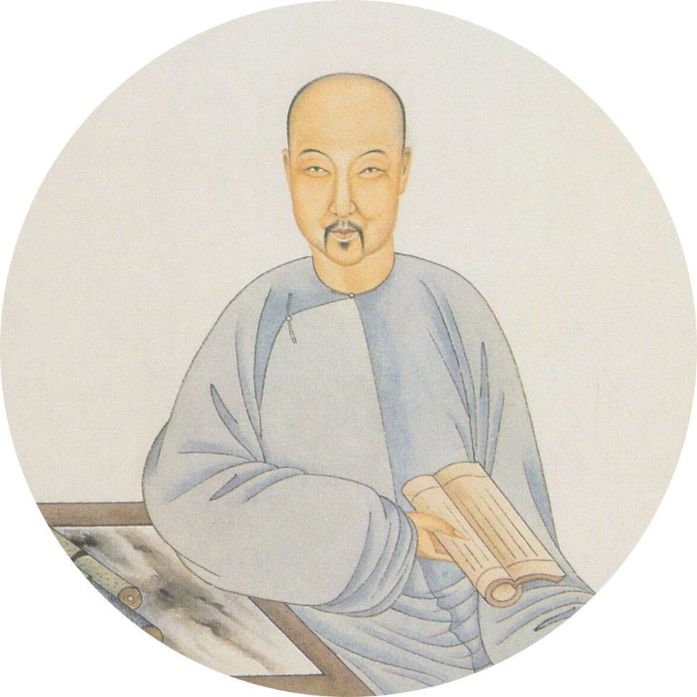
木兰花令
清·纳兰性德
人生若只如初见，何事秋风悲画扇。等闲变却故人心，却道故人心易变。
骊山语罢清宵半。泪雨零铃终不怨。何如薄幸锦衣郎，比翼连枝当日愿。

Slide 56
虞美人
李煜
春花秋月何时了？往事知多少。
小楼昨夜又东风，故国不堪回首月明中。
雕栏玉砌应犹在，只是朱颜改。
问君能有几多愁？恰似一江春水向东流。

Slide 57
定风波·南海归赠王定国侍人寓娘
苏轼
常羡人间琢玉郎。天应乞与点酥娘。
尽道清歌传皓齿。风起。雪飞炎海变清凉。
万里归来颜愈少。微笑。笑时犹带岭梅香。
试问岭南应不好。却道。此心安处是吾乡。

